Slide 1

Semana InterCult de Relações Internacionais
Computação
e
Relações Internacionais
As Implicações na Nova Ordem Mundial
Rio de Janeiro - Brasil
25/04/2007
Eduardo Stefani - http://www.eduardostefani.eti.br

Slide 2
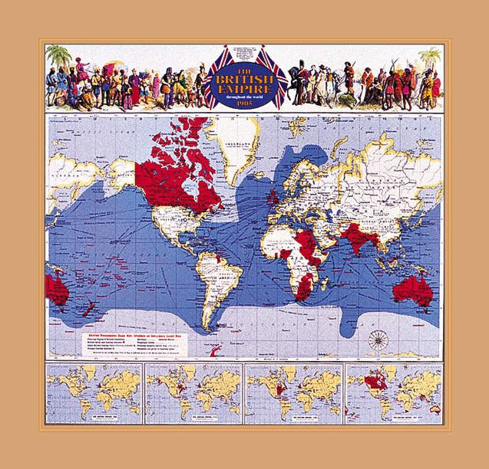
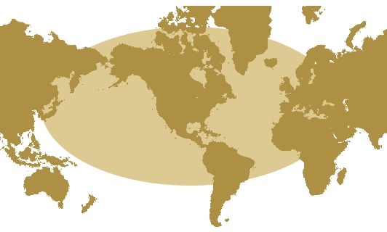
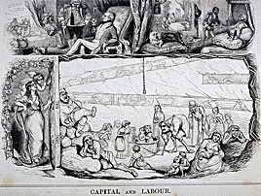
“O império onde o sol nunca se põe”
Semana InterCult de Relações Internacionais

Slide 3
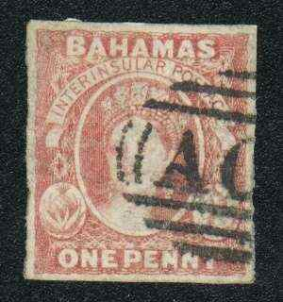
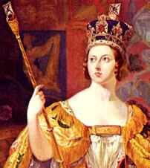




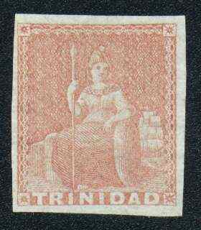
“O império onde o sol nunca se põe”
Semana InterCult de Relações Internacionais

Slide 4
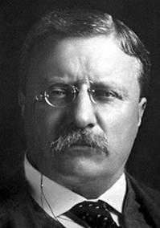
Big Stick
“Quando for visitar seu adversário, fale em voz baixa, mas leve um grande porrete nas mãos”
Theodore Roosevelt
Presidente dos EUA de 1901 ~ 1909
Semana InterCult de Relações Internacionais

Slide 5
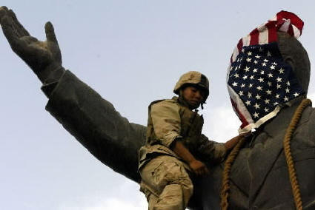
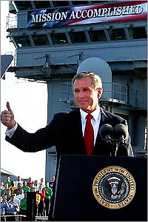
Mais do Mesmo
"a transição da ditadura para a democracia levará tempo, mas valerá cada um de nossos esforços. Nossa coalizão permanecerá até que nosso trabalho esteja pronto"
George W Bush
Presidente dos Estados Unidos da América
Semana InterCult de Relações Internacionais

Slide 6

Informação
"Se você contar uma mentira poderosa e a repetir continuamente, as pessoas eventualmente acreditarão em você. A mentira pode ser mantida enquanto o Estado puder evitar que o povo conheça as conseqüências políticas, econômicas ou militares dessa mentira. É importante, portanto, que o Estado use todos os seus poderes para reprimir a oposição, porque a verdade é inimiga mortal da mentira, e portanto, a verdade é inimiga mortal do Estado."
Joseph Goebbels
Ministro de Propaganda Alemão
Semana InterCult de Relações Internacionais

Slide 7
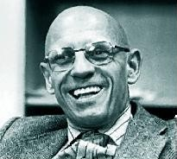
Poder e Saber
"O poder produz saber. Poder e saber se implicam
diretamente. Não há relação de poder sem a constituição
correlata de um campo de saber; nem há saber que não
suponha e não constitua ao mesmo tempo relações de poder.”
"O poder é o relacionamento de forças; todo
relacionamento de forças é um relacionamento de poder. Toda
força, por sua vez é um relacionamento. O
relacionamento de forças não é a violência; excede a
violência e não se define pela violência. A violência incide
sobre corpos, a força incide sobre outras forças.”
Michael Foucault
Filósofo e Professor
Semana InterCult de Relações Internacionais

Slide 8
Rede Mundial de Computadores
1969 – Foi criada nos EUA, pelo Departamento de Defesa, a rede ARPANET (Advanced Research Projects Agency Network), com a interligação de quatro instituições de ensino.
1971 – Havia 18 pontos de acesso.
1980 – Centenas de computadores eram interligados pela ARPANET, inclusive fora dos EUA. Ainda neste ano, a rede militar foi separada, com a criação da MILNET. Surgiram também dezenas de outras redes (CSNet, NSFNet, SATNet, BITNet, HEPNET, etc). Com a interconexão dessas redes, surgiu o nome INTERNET, ou seja, a “Rede das Redes”.
1988 – O LNCC (Laboratório Nacional de Computação Científica) no Rio de Janeiro, conectou-se à Universidade de Maryland (EUA) e passou a fazer parte da rede BITNET (uma rede educacional para troca de mensagens).
1988 – A FAPESP (Fundação de Amparo à Pesquisa do Estado de São Paulo) conectou-se ao FERMILAB (Fermi National Laboratory) em Chigado (EUA) e passou a ter acesso às redes HEPNET e BITNET.
1989 – O NCE-UFRH (Núcleo de Computação Eletrônica da Universidade Federal do Rio de Janeiro conectou-se à UCLA (EUA) e passou a ter acesso à BITNET.
Semana InterCult de Relações Internacionais

Slide 9
Rede Mundial de Computadores
1989 – O IBASE (Instituto Brasileiro de Análises Sócio-Econômicas) conectou a sua rede ALTERNEX ao IGC (Institute for Global Communications), nos EUA e passou a ser o ponto de acesso à Internet da APC (Association for Progressive Communications), que interligava várias ONGs do mundo.
1991 – A FAPESP conectou-se à Internet e estendeu o acesso a outras instituições de São Paulo, Rio de Janeiro, Rio Grande do Sul e Minas Gerais.
1991 – A rede ANSP (Academic Network at São Paulo), conectando diversas instituições de ensino e pesquisa de São Paulo entre si e com a Internet.
1991 – O CNPq (Conselho Nacional de Desenvolvimento Científico e Tecnológico) criou a RNP (Rede Nacional de Pesquisa), iniciando o seu backbone e conectando várias instituições de ensino e pesquisa entre si e com a Internet.
1992 – A FAPERJ (Fundação de Amparo à Pesquisa do Estado do Rio de Janeiro) criou a Rede Rio, conectando diversas instituições de ensino e pesquisa do Rio de Janeiro entre si e com a Internet.
Semana InterCult de Relações Internacionais

Slide 10
Rede Mundial de Computadores
1992 – O IBASE recebeu a missão de prover suporte às comunicações, usando computadores para a Conferência das Nações Unidas para o Meio-Ambiente e Desenvolvimento (UNCED), que ocorreu no Rio de Janeiro. O resultado, através de colaboração da Rede Rio e RNP, foi a existência de acesso permanente à Internet. O IBASE tranformou-se no primeiro provedor de acesso à Internet no Brasil.
1993 – O IBASE passou a fornecer acesso à rede de mensagens USENET para os BBS (Bulletin Board Systems).
1994 – A EMBRATEL iniciou o serviço de acesso à Internet para os usuários dométicos.
1995 – Criação do Comitê Gestor da Internet no Brasil.
1996 – Surgiram diversos provedores de acesso à Internet, além de grandes portais de conteúdo e comércio eletrônico.
Semana InterCult de Relações Internacionais

Slide 11
Rede Mundial de Computadores
ICANN
Internet Corporation for Assigned Names and Numbers
Classifica-se como entidade sem fins lucrativos e de âmbito internacional. É subordinada ao Departamento de Comércio dos EUA.
Inicialmente, uma entidade chamada IANA (Internet Assigned Numbers Authority) prestava tal serviço, mediante contrato com o governo dos EUA.
Hoje a ICANN cumpre a função da IANA.
Semana InterCult de Relações Internacionais

Slide 12
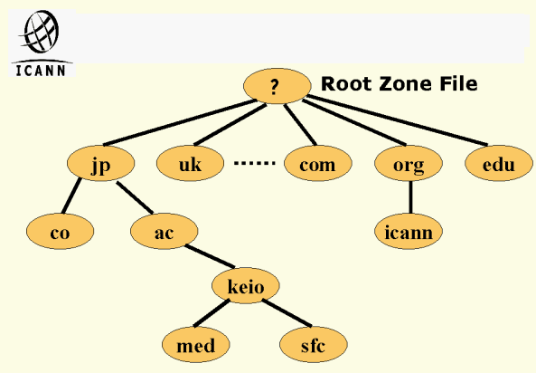
Rede Mundial de Computadores
Semana InterCult de Relações Internacionais

Slide 13
Governança na Internet
Há questionamentos por parte da comunidade internacional sobre a concentração de poder pelos EUA na Governança da Internet.
Por outro lado, a autonomia da ICANN perante o governo dos EUA sofreu um revés, em virtude da renovação de um Memorando de Entendimento entre a entidade e o Departamento de Comércio.
Na prática, o Departamento de Comércio mantém a supervisão sobre questões cruciais, como a modificação do arquivo raiz.
Semana InterCult de Relações Internacionais

Slide 14
Cúpula Mundial
Cúpula Mundial da Sociedade da Informação
Proposta no final dos anos 90, diante do espantoso crescimento da Internet.
Ao contrário de outras cúpulas das Nações Unidas, foi realizada em duas etapas.
Genebra (Suiça)– Dezembro de 2003
Túnis (Tunísia) – Novembro 2005
Consenso para criação de um grupo de trabalho. Deu-se o nome de IGF (Internet Governance Forum). São dois encontros, um em Atenas (2006) e outro na cidade do Rio de Janeiro (2007).
O Brasil teve atuação destacada nas negociações sobre a Governança da Internet durante a CMSI. Liderou uma aliança com diversos países descontentes com a política norte-americana e ainda conseguiu anular a resistência de várias delegações (particularmente de governos totalitários) à participação da sociedade civil no IGF. Por fim, negociou uma aliança com a União Européia que terminou isolando os Estados Unidos.
Semana InterCult de Relações Internacionais

Slide 15
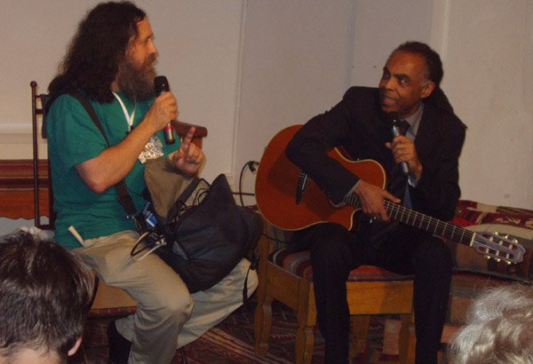
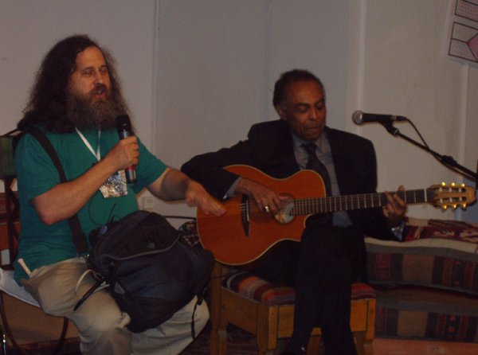
Cúpula Mundial
Gilberto Gil
Ministro da Cultura do Brasil
Richard Stallman
Free Software foundation
Semana InterCult de Relações Internacionais

Slide 16
Cúpula Mundial
Fontes :
http://www.comunicacao.pro.br/setepontos/2/governanca.htm
http://www.cultura.gov.br/foruns_de_cultura/cultura_digital/na_midia/index.php?p=20516&more=1&c=1&pb=1
http://www.indecs.org.br/index.php?option=com_content&task=view&id=63&Itemid=27
Consulta:
IGF (Internet Governance Forum)
http://www.intgovforum.org
União Internacional das Telecomunicações
http://www.itu.int/home/index.html
ICANN
http://www.icann.org
World Summit on the Information Society – 2003
http://www.worldsummit2003.org
Semana InterCult de Relações Internacionais

Slide 17
Cúpula Mundial
Consulta:
World Summit on the Information Society – 2005
http://www.smsitunis2005.org/plateforme/index.php?lang=en
http://www.itu.int/wsis/tunis/index.html
http://www.cultura.gov.br/foruns_de_cultura/cultura_digital/eventos/cupula_mundial_da_sociedade_da_informacao/index.html
Comitê Gestor da Internet do Brasil
http://www.cgi.br
Communications Rights in the Information Society
http://www.crisbrasil.org.br
http://www.crisinfo.org
Semana InterCult de Relações Internacionais

Slide 18
Propriedade Intelectual
Organização Mundial da Propriedade Intelectual
Assembléia Geral realizada em Genebra entre 27 de Setembro e 5 de Outubro de 2004.
Um grupo de 14 países liderados pelo Brasil, apresentou uma abrangente proposta para incluir questões de desenvolvimento e acesso ao conhecimento nos debates da OMPI.
... ...
Promover medidas que auxiliarão os países a lidar com práticas anti-competitivas relativas à propriedade intelectual, através do provimento de cooperação técnica aos países em desenvolvimento, especialmente os menos desenvolvidos, mediante solicitação, de forma a melhor compreender a interface entre direitos de propriedade intelectual e políticas de competição.
Explorar políticas e iniciativas relacionadas à propriedade intelectual necessárias à promoção da transferência e disseminação da tecnologia, ao benefício de países em desenvolvimento, e tomar as medidas apropriadas para possibilitar aos países em desenvolvimento que compreendam e se beneficiem de formas integral das diferentes providências, referindo-se às flexibilidades constantes dos tratados internacionais, conforme apropriado.
Semana InterCult de Relações Internacionais

Slide 19
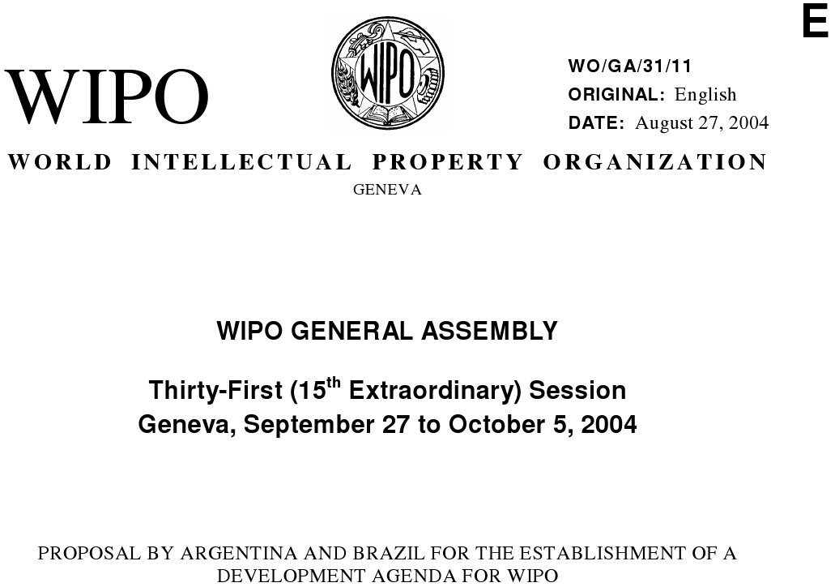
Propriedade Intelectual
Semana InterCult de Relações Internacionais

Slide 20
Propriedade Intelectual
Fonte:
http://www.cic.unb.br/docentes/pedro/trabs/OMPI.html
Consulta:
http://www.wipo.int/documents/en/document/govbody/wo_gb_ga/pdf/wo_ga_31_11.pdf
http://www.wipo.int/edocs/mdocs/mdocs/en/iim_1/iim_1_4.pdf
http://www.wipo.int/edocs/mdocs/mdocs/en/isipd_05/isipd_05_1_prov.pdf
http://www.cptech.org/a2k
http://www.civilsocietycoalition.org
http://research.yale.edu/isp/index.html
http://www.cptech.org
http://www.iprsonline.org
http://www.eff.org
http://www.twnside.org.sg
Semana InterCult de Relações Internacionais

Slide 21
Propriedade Intelectual
Consulta:
http://www.southcentre.org
http://www.ciel.org
http://www.direitorio.fgv.br/cts/index.html
http://www.eifl.net/cps/sections/home
http://www.ipjustice.org
http://www.ip-watch.org
http://www.cpsr-peru.org
http://www.public-domain.org
http://www.culturalivre.org.br/index.php?option=com_content&task=view&id=133&Itemid=58
http://www.wipo.int
Semana InterCult de Relações Internacionais

Slide 22
Pirataria
O último primeiro-ministro da então poderosa União Soviética, Michail Gorbachev, publicou em 5 de fevereiro de 2007, uma carta aberta ao fundador da Microsoft, assinada também pelo deputado Alexander Lebedev.
Ao destinatário, eles pedem clemência para o professor Alexander Ponosov, diretor de uma escola primária na vila rural de Sepych, distante mais de mil km de Moscou.
O presidente da Rússia, Vladimir Putin, manifestou-se em sua conferência anual de imprensa, segundo o New York Times, contra a perseguição ao diretor.
Ponosov está sendo processado pela Promotoria Geral da Rússia, num tribunal regional de Vereshchaginsky, sob acusação de ter posto em uso sem as devidas licenças softwares de propriedade imaterial da dita empresa, em computadores da escola que ele administra em Sepych.
A pena pode chegar a 5 anos de prisão, em campo de concentração na Sibéria, mais multa superior a US$ 10 mil dólares (valor das ditas licenças). A primeira audiência do "caso Ponosov" foi em 29 de janeiro, e a próxima está marcada para 12 de fevereiro.
http://www.nytimes.com/2007/02/06/technology/06pirate.html?ex=1174363200&en=35dc534df4b8f868&ei=5070
http://oglobo.globo.com/tecnologia/mat/2007/02/05/294450932.asp
Semana InterCult de Relações Internacionais

Slide 23
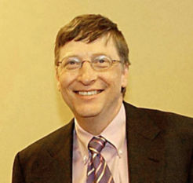
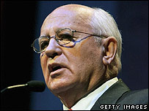
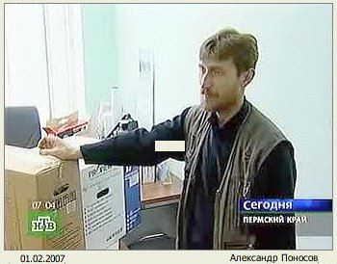
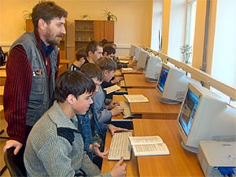
Pirataria
Segundo Gorbachev, "Muitas pessoas na Rússia consideram esse caso escandaloso como um ardil, lançado por iniciativa da Microsoft para dar um exemplo. Temos grande respeito pelo trabalho dos programadores da sua empresa, e não estamos de forma nenhuma lançando dúvidas sobre a necessidade de punir quem viola propriedade intelectual. Entretanto, nesse caso pedimos que mostre piedade e retire sua queixa contra Alexander Ponosov".
Semana InterCult de Relações Internacionais

Slide 24
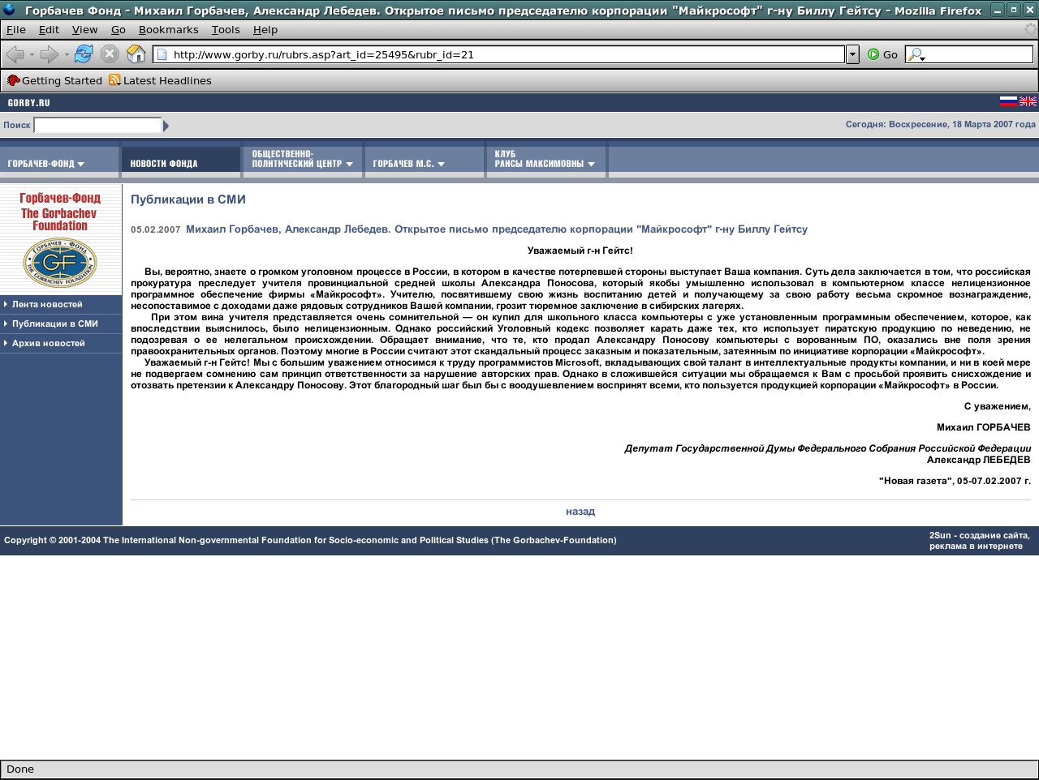
Pirataria
Semana InterCult de Relações Internacionais

Slide 25
Direitos Autorais
Carta Aberta a Steve Jobs
Trata-se de um abaixo-assinado da Free Software Foundation para que Steve Jobs concretize em ações suas recentes declarações contra a Gestão Digital de Direitos (DRM), conjunto de técnicas utilizadas para restringir o uso de cópias digitais de obras. Jobs, em seu blogue, reconhece que DRM tem diversas conseqüências danosas e clama por seu total abandono na publicação de músicas digitalizadas (e.g. mp3), mas por outro lado alega que Apple é pressionada por gravadoras a manter DRM no iTunes.
A DRM do iTunes foi considerada ilegal em alguns países europeus, tendo já sido condenada na Noruega. A carta aberta solicita que Steve Jobs comprove que suas palavras não sejam hipócritas, tomando as seguintes atitudes que estão a seu alcance:
Remover DRM do iTunes para artistas independentes;
Remover DRM do iTunes para filmes Disney e video;
Tomar uma posição pública contra DRM e legislação que a suporte, através do financiamento de uma campanha para repelir as proibições do DMCA.
Semana InterCult de Relações Internacionais

Slide 26
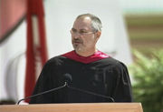
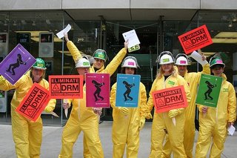

Direitos Autorais
Leis estadunideneses como o DMCA acabam tendo seu alcance estendido por tratados internacionais (como o TLC EUA-Equador que impôs ao Equador a legalização de patentes de software, criminalizando os softwares livres para assistir DVDs) e obviamente também através de lobby corporativo sobre os legisladores. Desse modo, a implementação de tais leis causa preocupação (e danos) em nível mundial.
Semana InterCult de Relações Internacionais

Slide 27
Liberdade de Expressão
Entrou em funcionamento, uma ferramenta da versão chinesa do Google que restringe a busca aos sites autorizados pelo governo da China.
O Yahoo forneceu dados ao governo Chinês do e-mail de um jornalista chinês, que depois foi preso por enviado por e-mail um artigo sobre censura na China, publicado em um site americano.
A Microsoft desativou um blog chinês que criticava o governo, hospedado no MSN Spaces. O responsável por ele era Zhao Jing, também conhecido como Michael Anti, que escrevia sobre fatos da atualizada e questionava a política do governo chinês.
Em uma entrevista com IDG News Service no Consumer Electronics Show, em Las Vegas, o CEO da Microsoft reiterou que a companhia é obrigada a respeitar a lei local.
Na semana passada, em Nova York houve um encontro entre George W. Bush e Hu Jintao, presidente da República Popular da China e secretário-geral do Partido Comunista chinês. O presidente americano tratou muito superficialmente o assunto dos direitos humanos; sua maior preocupação era outra: como convencer os chineses a moderar as exportações, no sentido de reduzir o imenso déficit comercial dos Estados Unidos.
Semana InterCult de Relações Internacionais

Slide 28
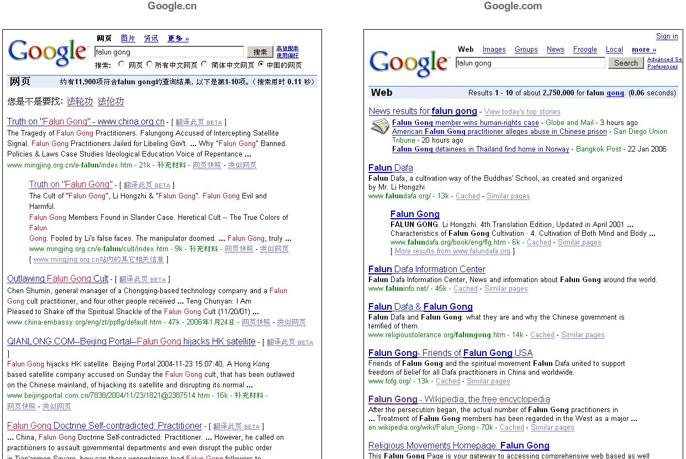
Screenshots tirados em 26/1/2006 e atualizados em 27/1/2006 por Philipp Lenssen

Slide 29
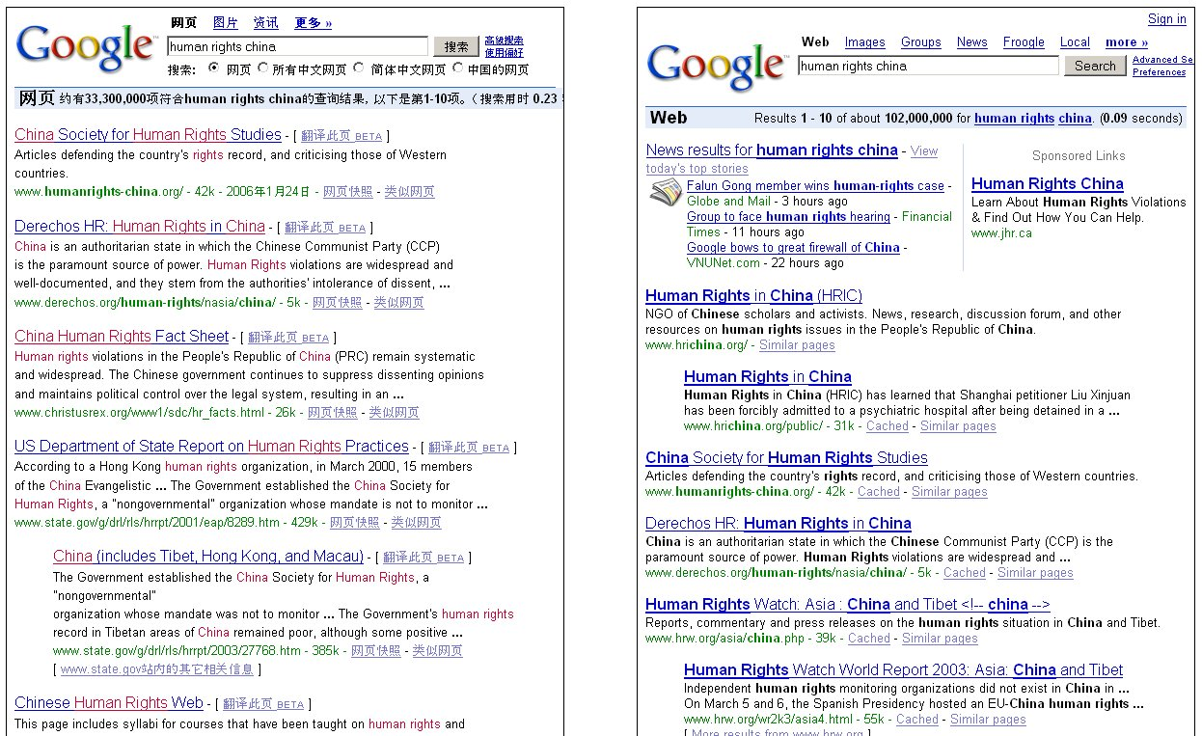

Slide 30
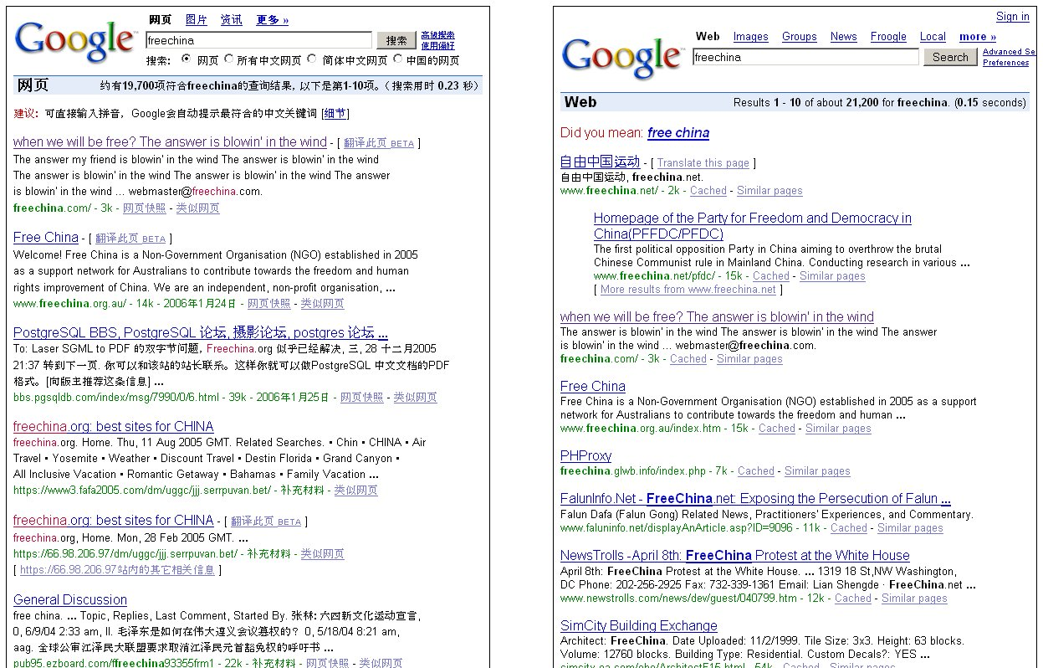

Slide 31
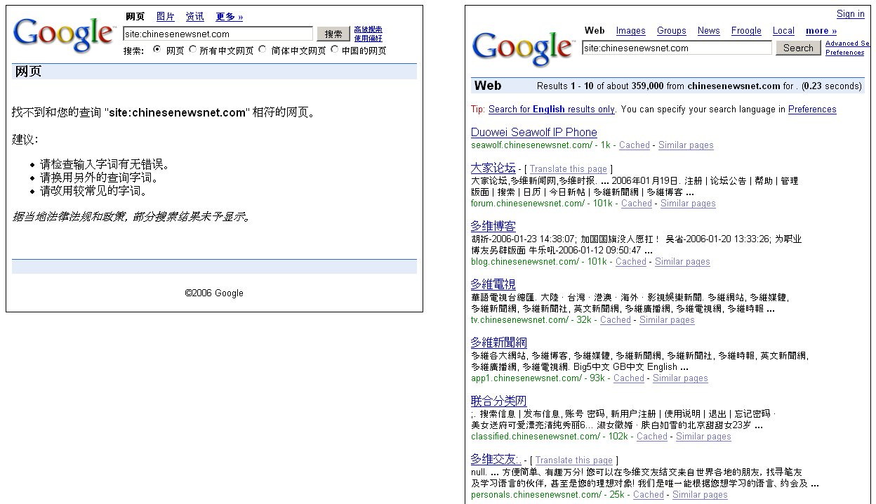

Slide 32
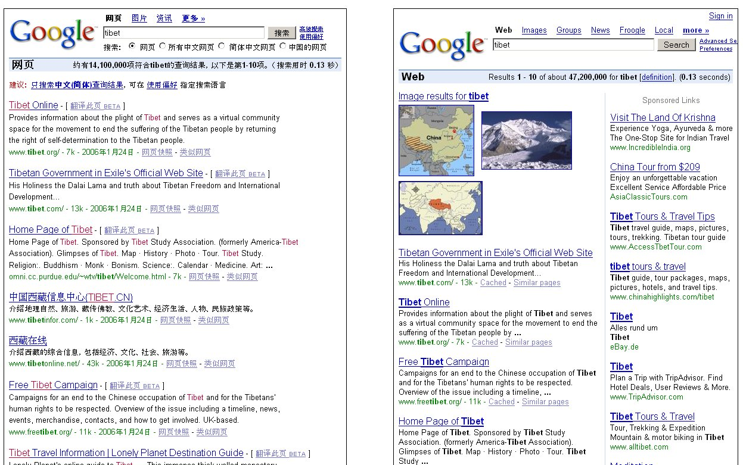

Slide 33
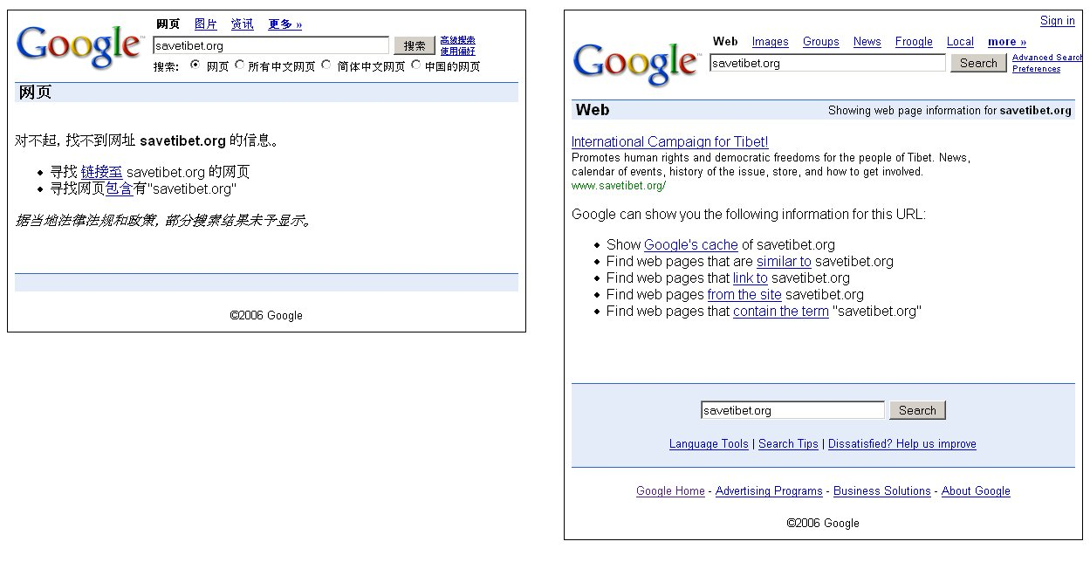

Slide 34
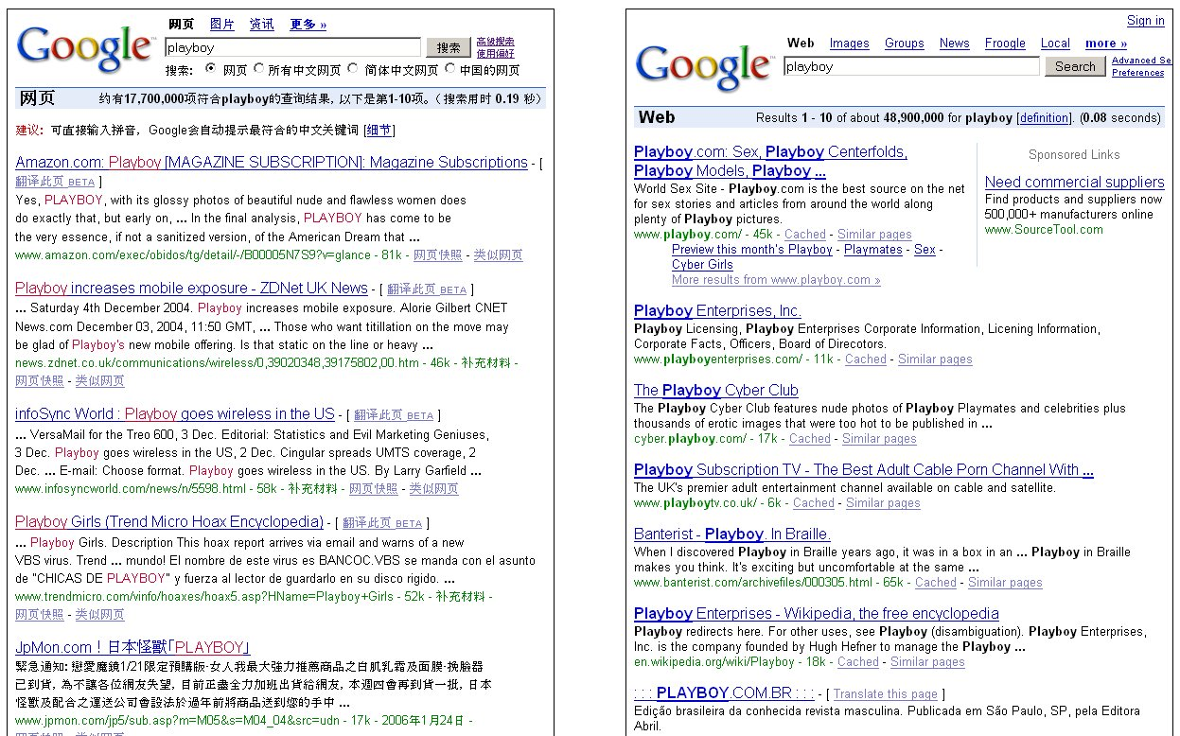

Slide 35
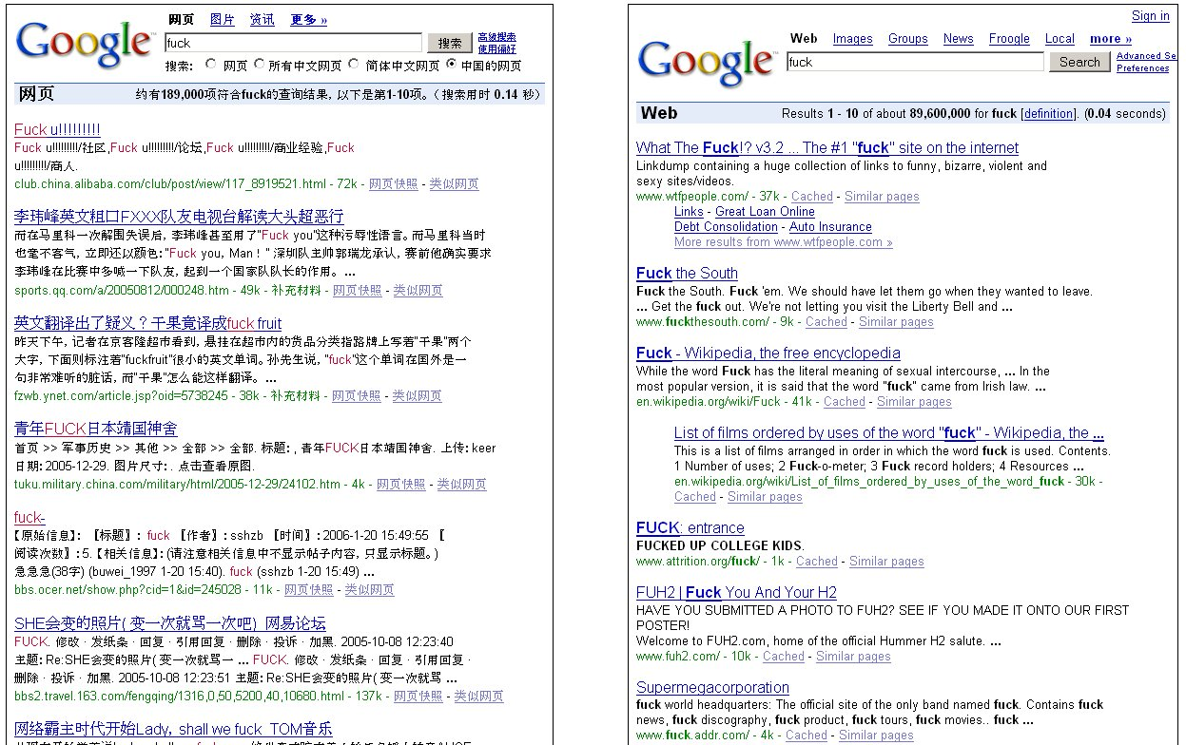

Slide 36
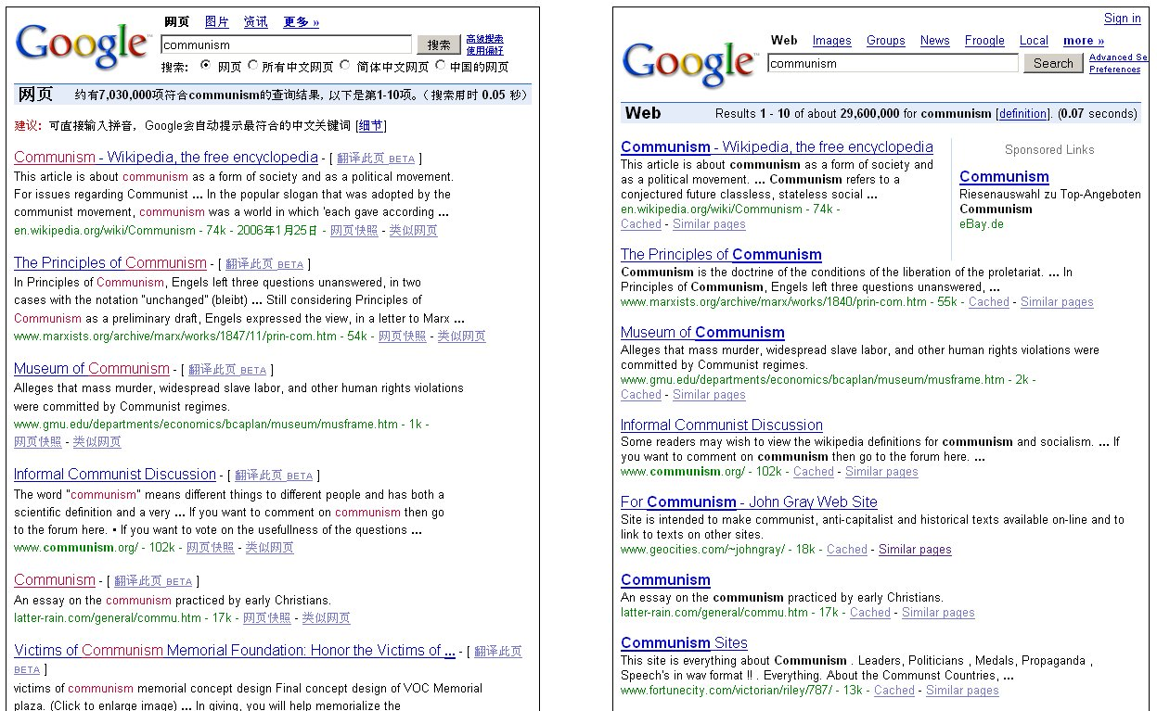

Slide 37
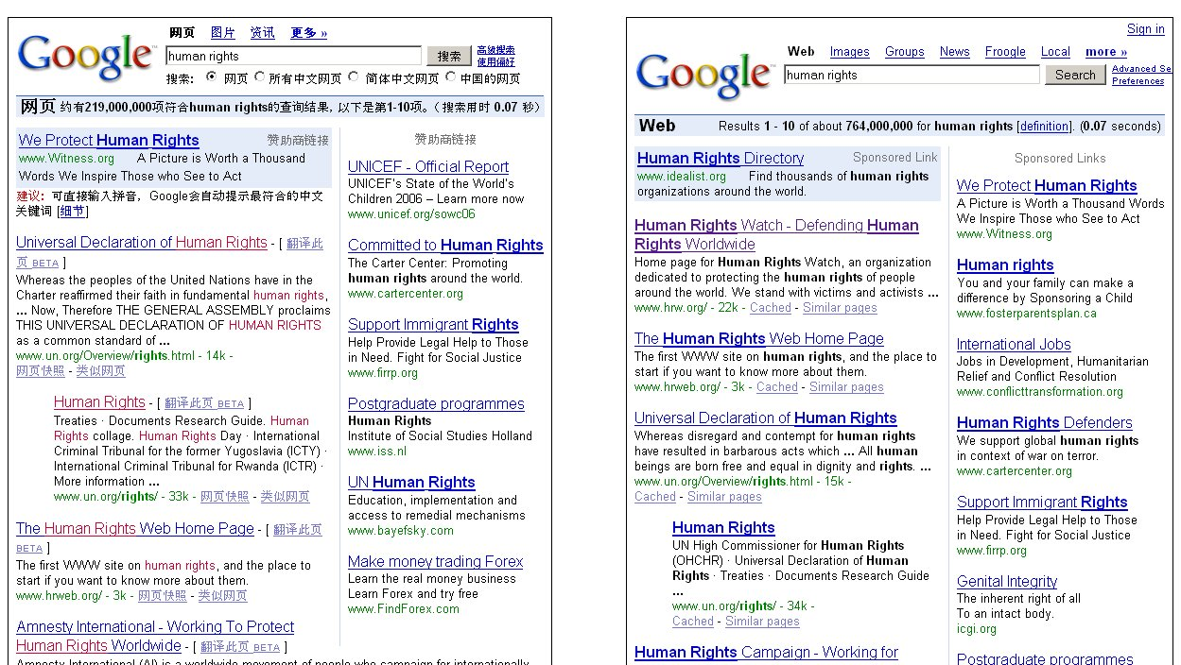

Slide 38
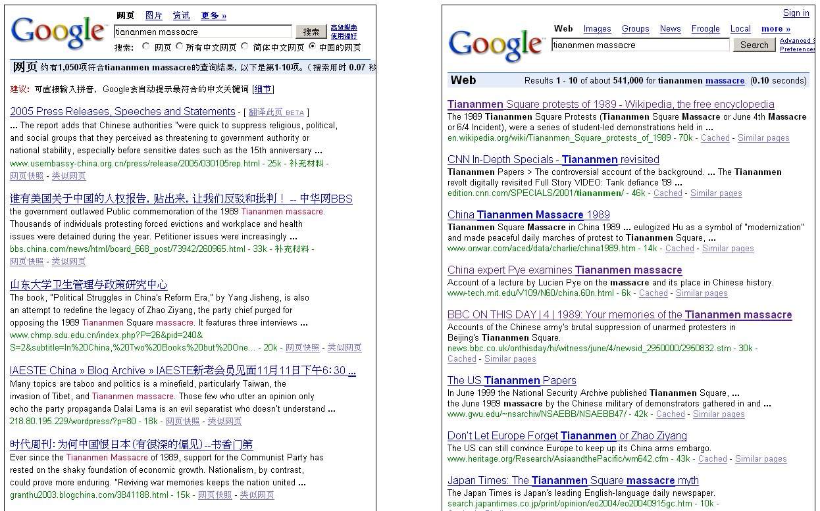

Slide 39
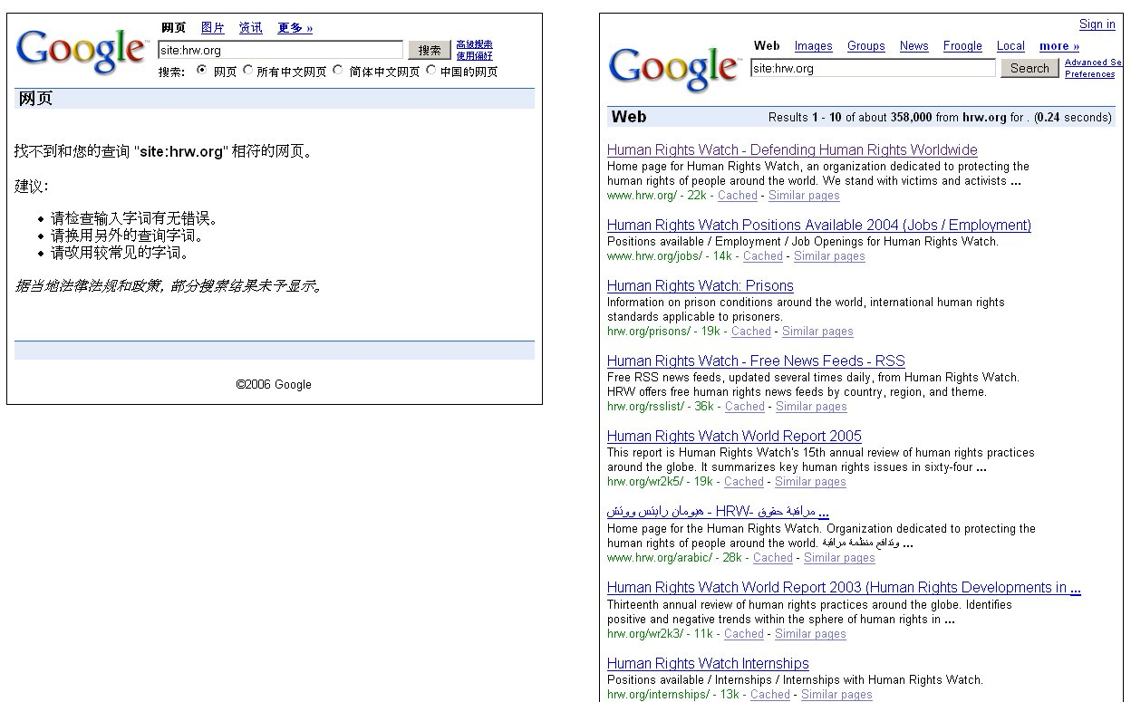

Slide 40
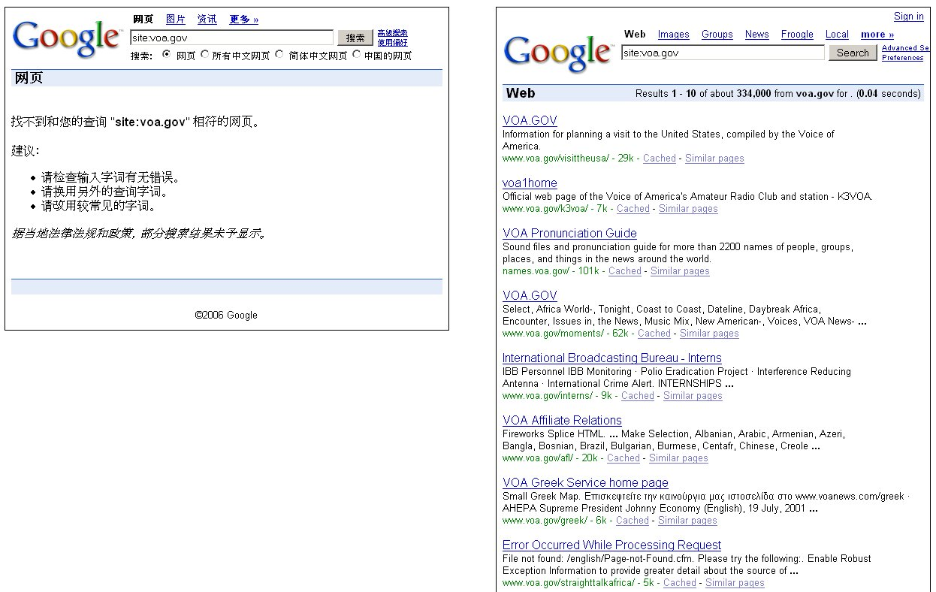

Slide 41
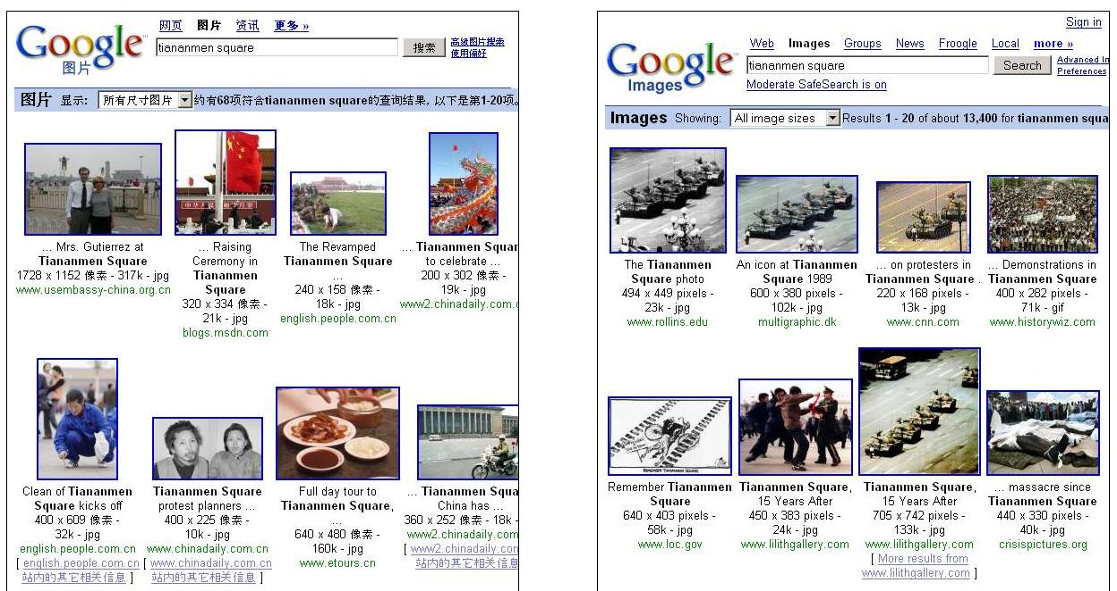

Slide 42
Liberdade de Expressão
Fonte:
http://www.link.estadao.com.br/index.cfm?id_conteudo=6286
http://wnews.uol.com.br/site/noticias/materia.php?id_secao=4&id_conteudo=3285
http://magnet.pro.br/cosmonet/googleprotestos
http://info.abril.com.br/aberto/infonews/012006/20012006-1.shl
http://money.cnn.com/2006/01/25/news/international/davos_fortune
http://www.hrw.org/press/2002/09/china0907.htm
http://webinsider.uol.com.br/index.php/2005/08/08/china-censura-web-microsoft-e-google-ajudam
http://observatorio.ultimosegundo.ig.com.br/artigos.asp?cod=348ENO002
http://slate.msn.com/id/2122270
http://oglobo.globo.com/blogs/gilberto/default.asp?a=25&periodo=200509
http://idgnow.uol.com.br/internet/2006/10/23/idgnoticia.2006-10-23.4749814519/IDGNoticia_view
http://idgnow.uol.com.br/internet/2006/07/14/idgnoticia.2006-07-14.0521175947/IDGNoticia_view
http://idgnow.uol.com.br/internet/2006/01/06/idgnoticia.2006-02-06.6704181577/IDGNoticia_view
http://ultimosegundo.ig.com.br/materias/nytimes/2259501-2260000/2259915/2259915_1.xml
http://mranti.spaces.live.com
http://blog.outer-court.com
Semana InterCult de Relações Internacionais

Slide 43
YouTube
Usuários relatam que não estão conseguindo mais acessar o YouTube. Na terça-feira, o Tribunal de Justiça do Estado de São Paulo determinou, por liminar, que o site norte-americano ficasse inacessível para brasileiros até que o vídeo da modelo Daniela Cicarelli e do namorado Tato Malzoni fosse removido do ar.
A justiça da Turquia ordenou o bloqueio do YouTube no país, atendendo a solicitação de um promotor público que pediu o bloqueio ao site por trazer vídeos que insultavam o fundador da Turquia moderna, Mustafa Kemal Ataturk, reportou a agência Associated Press.
Na Tailândia, o Ministro das Comunicações, Sitthichai Pookaiyaudom, disse à Reuters que ele ordenou o bloqueio de todo o site no país depois das tentativas do ministério para a retirada do vídeo na semana passada.
Criticar ou ofender a realeza é crime na Tailândia. Aqueles considerados culpados podem ser condenados a até 15 anos de prisão. Na semana passada, um suíço foi sentenciado a 10 anos de prisão por alterar imagens do rei, em uma rara condenação de estrangeiro no país.
Semana InterCult de Relações Internacionais

Slide 44
YouTube
Fonte:
http://idgnow.uol.com.br/internet/2007/03/07/idgnoticia.2007-03-07.9817820078/IDGNoticia_view
http://observatorio.ultimosegundo.ig.com.br/artigos.asp?cod=422MON010
http://www.zone-h.com.br/content/view/344/11
http://tecnologia.terra.com.br/interna/0,,OI1527390-EI4802,00.html
Semana InterCult de Relações Internacionais

Slide 45
Google e Privacidade
O calendário para a WEB foi lançado em 2006. Parecido com outros calendários de desktop, o Google Calendar permite que os usuários armazenem informações de eventos e contatos, entre outros dados. O Google mantém a informação online, que pode ser acessada através de qualquer computador conectado à Internet. Os usuários podem optar por manter seus compromissos particulares - a opção padrão - ou permitir buscas públicas da informação.
As informações obtidas por tais pesquisas não são restritas a dados pessoais. Até alguns calendários corporativos podem ser encontrados no Google Calendar, onde estão datas de encontros, nomes de projetos e informações de conferências internas.
Ray Everett-Church, chief privacy officer da empresa antispam TurnTide, não está preocupado com varredura computadorizada de e-mail do Gmail porque os usuários recebem um aviso claro e porque o Google não retém ou compartilha dados que vinculam informações direcionadas a anúncios a indivíduos. Segundo Sarah Milstein, editora e escritora que testou o Gmail, “não é diferente de provedores de internet e empregadores que fazem varreduras contra spam... Não existe evidência de que o Google faça alguma coisa mais invasiva do que outros fornecedores de e-mail”
Semana InterCult de Relações Internacionais

Slide 46
Google e Privacidade
Fonte:
http://pcworld.uol.com.br/noticias/2005/06/29/idgnoticia.2005-07-13.5400918701/IDGNoticia_view
http://idgnow.uol.com.br/internet/2007/04/20/idgnoticia.2007-04-20.7863409962
http://www.google.com.br/privacypolicy.html
Semana InterCult de Relações Internacionais

Slide 47
Google Earth
O Google Earth viola gravemente o direito da personalidade e pode ser obrigado a pagar indenização de até R$ 100 mil por exibir corpos nus em seus mapas. A afirmação é de Gustavo Nicolau, advogado e professor de Direito Civil no Complexo Jurídico Damásio de Jesus, localizado em São Paulo.
Terroristas em Basra, Iraque, estão transformando o Google Earth em uma ferramenta para planejar ataques, segundo o Exército Britânico.
Documentos encontrados nas casas de suspeitos de terrorismo continham imagens captadas pela ferramenta do Google contendo anotações, entre outras localidades, de um acampamento do Exército Britânico. Recentemente um soldado foi morto e diversos foram feridos em um ataque no local.
Para exércitos regulares, no entanto, o sistema não oferece nenhuma vantagem, pois esses grupos já dispõem de seus próprios serviços de imagem por satélite.
Semana InterCult de Relações Internacionais

Slide 48
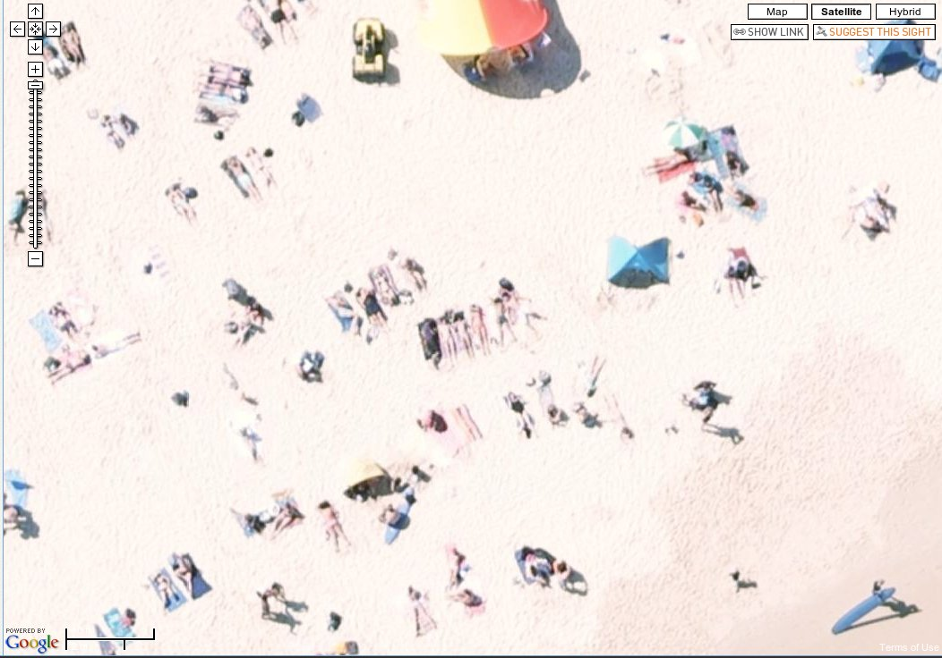
Google Earth
Semana InterCult de Relações Internacionais

Slide 49
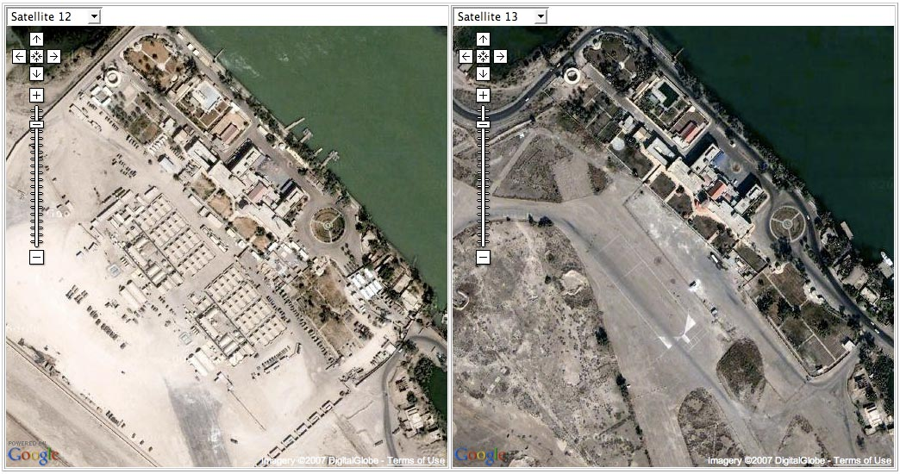
Google Earth
Semana InterCult de Relações Internacionais

Slide 50
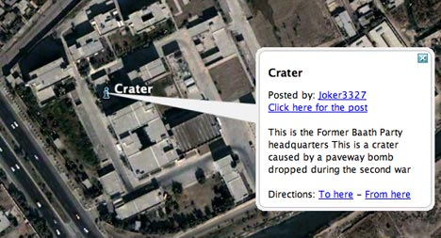
Google Earth
Semana InterCult de Relações Internacionais

Slide 51
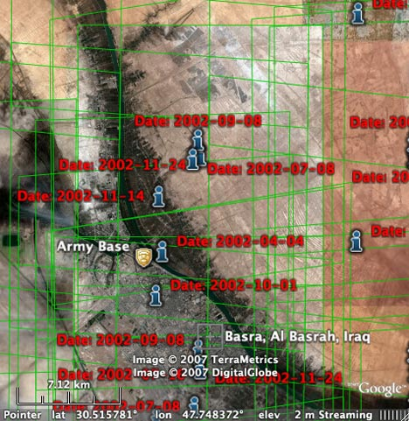
Google Earth
Semana InterCult de Relações Internacionais

Slide 52
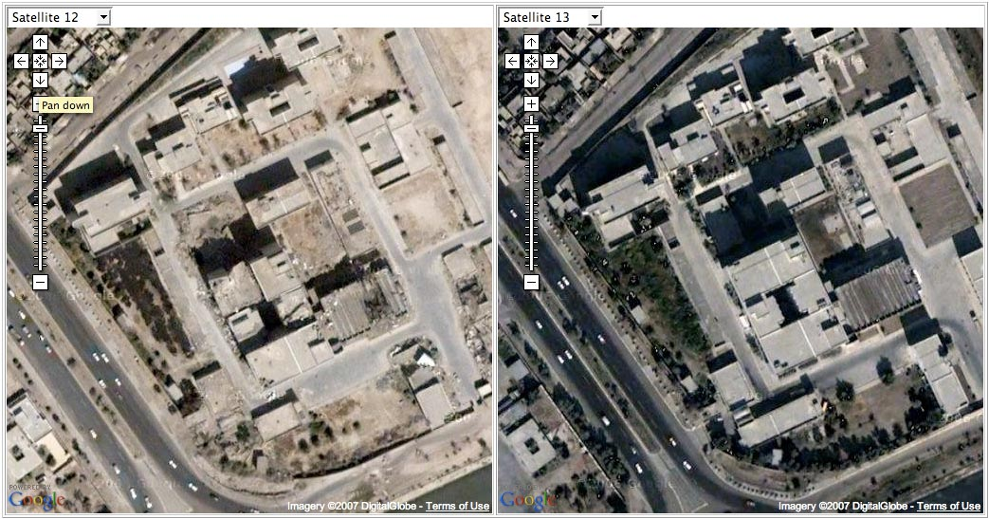
Google Earth
Semana InterCult de Relações Internacionais

Slide 53
Google Earth
Fonte:
http://www1.folha.uol.com.br/folha/informatica/ult124u21636.shtml
http://infomediatv.terra.com.br/infomediatv/?section=10&article=296
http://appdomains.slashgeo.org/article.pl?sid=07/01/15/1352228
http://www.telegraph.co.uk/news/main.jhtml?xml=/news/2007/01/13/wgoogle13.xml
http://www.networkworld.com/community/?q=node/10445
http://www.ogleearth.com/2007/01/did_google_cens.html
http://www.infowester.com/blog/?p=24
Semana InterCult de Relações Internacionais

Slide 54
Revolução dos BLOGS
Antes de ser considerado um impacto violento na comunicação, colocando em xeque práticas jornalísticas consagradas, um blog é, antes de tudo, relacionamento.
Assim que você abre as portas para receber gente desconhecida, mas interessada em conversar sobre seus assuntos preferidos, a coisa flui naturalmente.
Democratização da Informação.
Junto com equipamentos portáteis e tecnologias de transmissão de dados, é uma poderosa ferramenta para gerar conteúdo independente.
Exposição variada de idéias.
Pode ter finalidades nocivas à cultura contemporânea.
Semana InterCult de Relações Internacionais

Slide 55
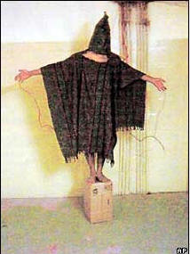

Revolução dos BLOGS
Fonte:
http://www.interney.net/blogs/marmota/2007/03/24/blogs_ignorancia_revolucao_ou_relacionam
Semana InterCult de Relações Internacionais

Slide 56
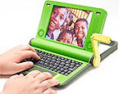
One Laptop per Child
O produto deve ter processador de 500 MHz da AMD, memória flash, software livre e tecnologia Wi-Fi (para acesso sem fio à internet). Entre os parceiros do projeto estão AMD, Google, Brightstar, News Corporation, Nortel e Red Hat.
Uma das características do computador é uma manivela que fornece energia em caso de falta de eletricidade --cada minuto de movimento manual garante dez minutos de funcionamento. O PC também será protegido por uma capa de borracha porque precisa ser "totalmente indestrutível", já que seu público-alvo é formado por jovens estudantes.
Fonte:
http://www1.folha.uol.com.br/folha/informatica/ult124u19550.shtml
http://www.laptop.org/index.pt_BR.html
http://www.ted.com/index.php/talks/view/id/41?gclid=CLPkta363IsCFQkjWAodjRv0bg
http://abt-br.org.br/index.php?option=com_content&task=view&id=384&Itemid=2
Semana InterCult de Relações Internacionais

Slide 57
Second Life
A Suécia pretende ser o primeiro país a abrir uma embaixada no popular mundo virtual Second Life. "O órgão oferecerá respostas a perguntas sobre todos os aspectos da Suécia", afirmou na terça-feira Olle Wastberg, diretor-geral do Instituto Sueco, uma organização que divulga a imagem do país no exterior.
A embaixada se chamará Casa da Suécia e será inspirada no prédio da embaixada sueca em Washington. O órgão virtual deve ser inaugurado dentro de algumas semanas.
O fato é que a TAM, instalada na Ilha Berrini, vai agilizar o acesso às regiões de Milão, Paris, Inglaterra e Nova York. Utilizando as “linhas” da TAM o usuário fará parte de um “programa de fidelidade” e juntará pontos, com estes pontos você poderá comprar de aviões movidos a gás hélio até roupas e modelos variados.
Internautas ligados ao Exército da Libertação do Second Life (SLLA, na sigla em inglês) iniciaram há cerca de seis meses uma onda de ataques terroristas no programa on-line Second Life, que reúne cerca de 4 milhões de membros cadastrados. Avatares (personagens) desse grupo criaram uma maneira de simular bombas que vêm sendo usadas em seus manifestos, divulgou a agência de notícias France Presse.
Semana InterCult de Relações Internacionais

Slide 58
Second Life
Os usuários do Second Life realizam transações com o dinheiro virtual, via boleto bancário (com a moeda de cada país, no mundo off-line) ou via cartão de crédito internacional -- esta última alternativa possibilita a conversão de dólares dos Estados Unidos em lindens. Por enquanto, ainda não é possível comprar oficialmente o dinheiro do Second Life com reais (R$) ou outras moedas.
Fonte:
http://z001.ig.com.br/ig/34/51/968883/blig/secondlife
http://tecnologia.terra.com.br/interna/0,,OI1272722-EI4802,00.html
http://tecnologia.terra.com.br/interna/0,,OI1232538-EI4802,00.html
http://g1.globo.com/Noticias/Tecnologia/0,,MUL23262-6174,00.html
http://www.gruposecondlife.com.br/noticias/terroristas-exigem-libertacao-do-second-life
http://www1.folha.uol.com.br/folha/informatica/ult124u21714.shtml
Semana InterCult de Relações Internacionais

Slide 59
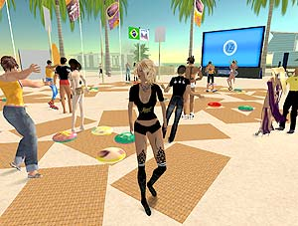
Second Life
Semana InterCult de Relações Internacionais

Slide 60
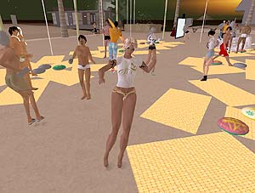
Second Life
Semana InterCult de Relações Internacionais

Slide 61
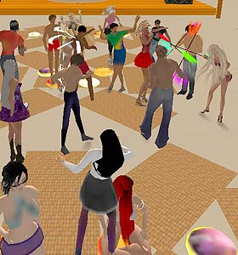
Second Life
Semana InterCult de Relações Internacionais

Slide 62
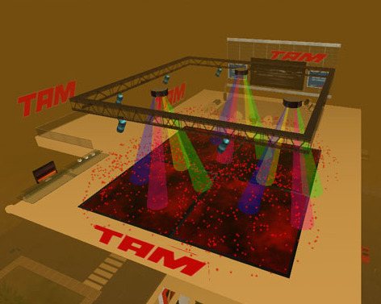
Second Life
Semana InterCult de Relações Internacionais

Slide 63
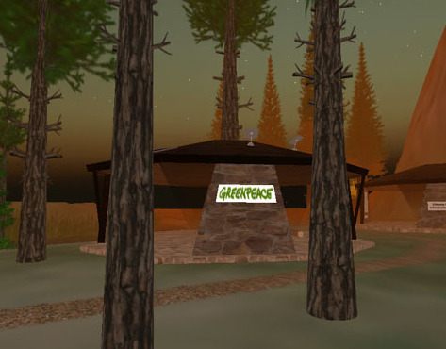
Second Life
Semana InterCult de Relações Internacionais

Slide 64
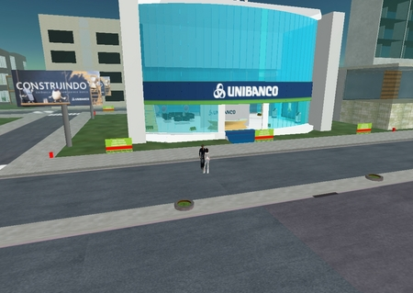
Second Life
Semana InterCult de Relações Internacionais

Slide 65
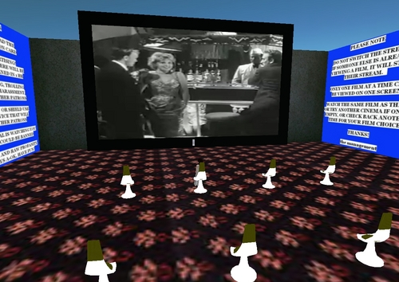
Second Life
Semana InterCult de Relações Internacionais

Slide 66
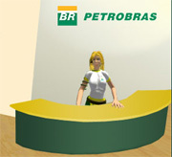
Second Life
Semana InterCult de Relações Internacionais

Slide 67

Second Life
Semana InterCult de Relações Internacionais

Slide 68
“Mercado globalizado, com trabalho nacionalizado. Fronteiras abertas quando convém !”
Muito obrigado !!!
Eduardo Stefani
http://www.eduardostefani.eti.br
ecs@eduardostefani.eti.br
Semana InterCult de Relações Internacionais

